Slide 1
汇报人：张威
研究方向：语音识别
上两周：主要实现预处理，理解语音的本质及提取语音MFCC特征；
这两周：①提取出语音的MFCC特征（12*1）+ 一阶差分和二阶差系数（39*1）；
②已经搭建孤立词识别系统框架（yes no），并训练好模型；
③开始着手大词汇量连续语音识别的研究（aishell）；

Slide 2
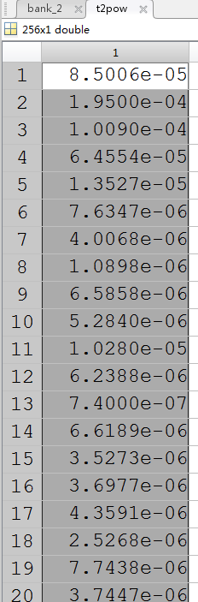
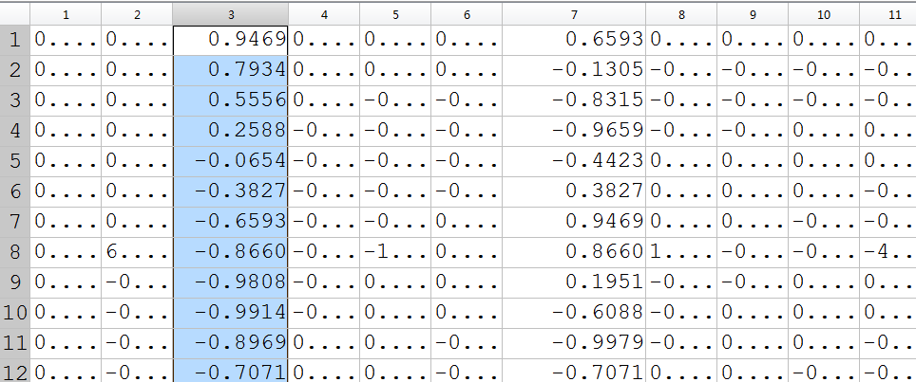
上周做完通过24个滤波器组，得到语音的数据；
一、计算各子带能量t2pow（256*1），计算DCT系（24*129）
DCT
t2pow

Slide 3
二、计算MFCC系数（1*12）
2.1虽然语音的前12帧最能反应语音的特征，但为了得到更多的语音特征，对语音进行一阶、二阶差分系数，最终得到MFCC。
一阶差分（1*12）
二阶差分（1*12）
由上可以看出，因为选取的语音数据过于简单，导致一阶差分系数均为0，故二阶差分系数也为0。所以，并不是所有语料都有必要做差分计算来增加语音的系数。

Slide 4
三、语音识别
3.1语音识别流程图

Slide 5
脚本执行流程图：

Slide 6

3.2系统搭建
CPU i3-4130 @ 3.4GHz * 4
system ： ubuntu16.04
硬盘内存 ： 500G（485.8G）
Kaldi + shell + python
3.3数据准备及处理prepare_data.sh
3.3.1
数据来源 ： openslr官网
孤立词yes/no一共60条语料,每条8段语音，其中0代表no，1代表yesno，对数据进行标注；
数据存放为了系统化，统一存放于kaldi/egs/../s5/waves_yesno目录下；
3.3.2处理语料→转换成可处理的语料
（1）提取语音目录waves_all.list；
（2）利用（1）目录，对语音数据进行划分：waves.test、waves.train(1:3)；

Slide 7
（3）最后data目录下文件为：
{waves_all.list ; train_yesno.scp;test_yesno.scp;train_yesno.txt ; test_yesno.txt ; waves.train;waves.test}
3.4创建Dict，先创建一些.txt格式的文件，为后续处理做铺垫。其下目录为：
{lexicon.txt;lexicon_words.txt...六个文件}。
3.5语言模型训练、提取语音mfcc特征
3.6单音素训练，因为是孤立词且小语料，故采用单因素训练
3.7解码，得模型，并计算错误率。

Slide 8

3.8最终模型
四、aishell
4.1简介：希尔贝壳中文普通话语音数据库，录音时长178h，400人来自中国不同口音区域的发言人参与录制，采取严格的语音标注，分为训练集、交叉验证集以及测试集，只支持学术研究，未经允许禁止商用。

Slide 9
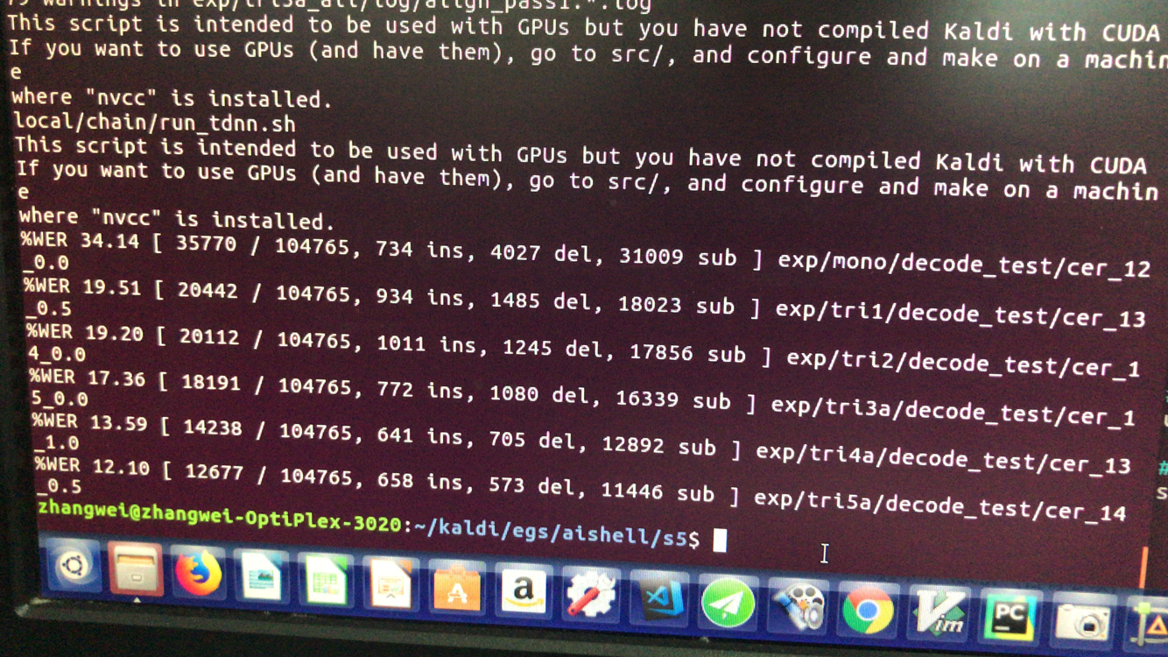
4.2脚本执行流程
下载数据、创建数据 → 创建dict →数据划分 → 语言模型训练 → 提取语音特征→
单音素解码→ 对齐 → 三音素训练 →解码 → 对齐 → 三音素与其他优化策略结合→
评分
4.3WER

Slide 10
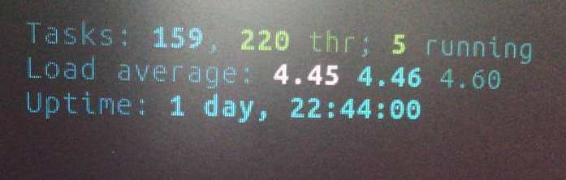
4.4model
可以对训练所得的模型进行在线识别，以后有空在做。对于178h，属于小词汇量的语音识别，训练时间太长，开销太大。

Slide 11
关于遇到这两周难点：
（1）对于语音识别整个流程只是一个很基础的理解，还未深入理解，还未引入深度学习方法，对于深度学习只停留在简单层面，并未实现，不理解声学模型如何应用深度学习方法进行建模；
（2）对于语音识别的解码部分，不理解如何进行解码，只是了解表层，对于程序脚本还需要进一步理解；
（3）shell脚本和python语言应用还是不熟练。
五、下两周计划
下个月最主要看论文，和进行程序优化，能搭建一个基于DNN的语音识别模型，并在此基础上进行优化。

